Slide 1
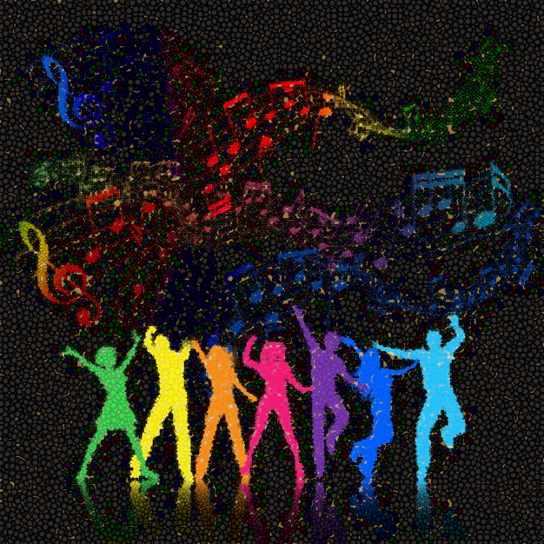
Escuela Normal de Educación Preescolar
Licenciatura en Educación Preescolar
Ciclo escolar 2020 – 2021
Sexto semestre sección A
Curso: Tecnicas de expresión corporal y danza
Maestra: Manuel Federico Rodríguez Aguilar
Evidencia de unidad 1
Alumna:
Argelia Azucena Esquivel Castillo #3
Saltillo Coahuila a, 30 de abril del 2021

Slide 2
Actividad de expresión corporal con diversos objetos
https://youtu.be/6n2nqYoNyWw

